Slide 1
Por que evoluir com o framework. Recursos interessantes das novas versões do java

Slide 2
Um pouco sobre mim...

Slide 3
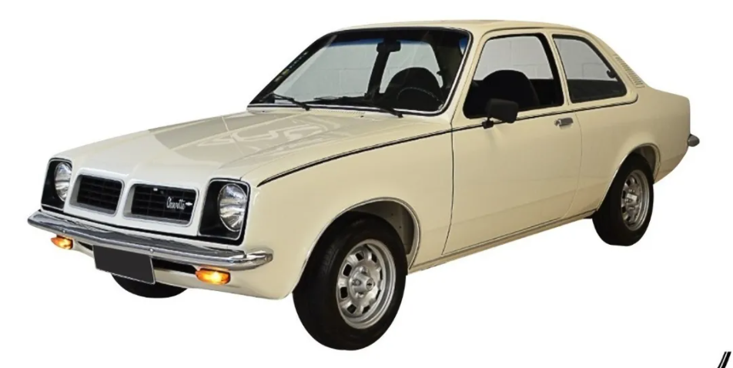
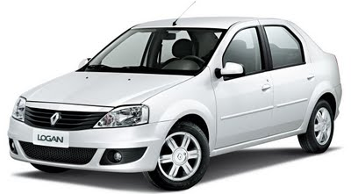
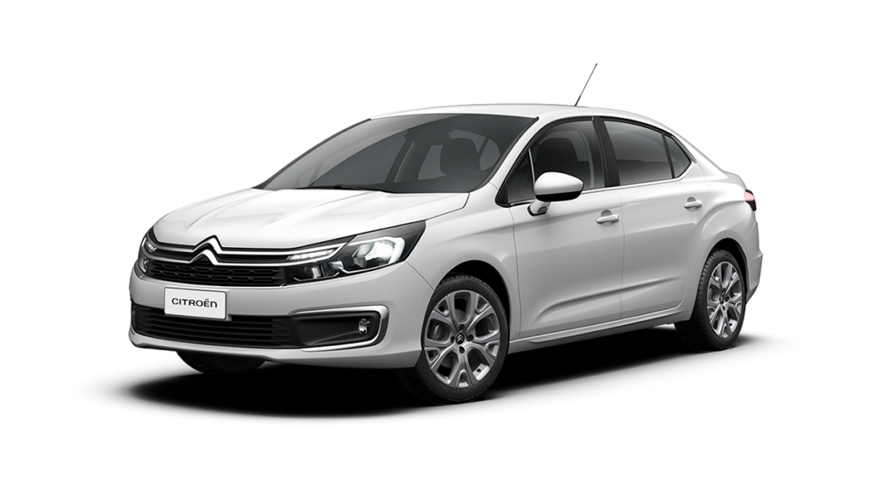
Evolução importa?

Slide 4
Evolução importa?
Especificação | Chevette | Logan | Lounge
Motor | 1.4 | 1.6 | 2.0
Potencia | 69 cv | 92 cv | 151 cv
Alimentação | Carburado | Injeção | Injeção
Cambio | Manual 4 marchas | Manual 5 marchas | Automático 6 marchas
Direção | No feijão | Hidráulica | Eletro-hidraulica
Consumo | 9 E 11 | 9 e 13 | 8 e 14
Considerando que todos são carros, sedan, brancos e que nos levam aonde podemos chegar, o que os diferencia que nos faz trocar de carro? Porque queremos carros mais novos se os mais velhos também nos levam ao destino?
No meu caso foram os novos recursos disponíveis e deixam dirigir mais confortável

